Slide 1
Практическая работа № 2. Гистограммы, профили и проекции
Выполнили Лебёдкин Владислав и Травкова Ирина,
группа 932302

Slide 2
Задания 6 варианта
Построить гистограмму серого изображения и вычислить дисперсию яркости.
Построить гистограммы R, G, B и определить наиболее насыщенный канал.
Построить горизонтальный профиль изображения и определить линию с минимальной яркостью.
Построить вертикальную проекцию изображения и определить линию с максимальной яркостью.
Построить горизонтальные и вертикальные проекции бинарного изображения и найти границы объектов.

Slide 3
Теоретические сведения
Гистограмма изображения – график распределения интенсивностей пикселей. По горизонтальной оси откладываются значения яркости, по вертикальной оси показано количество пикселей, имеющих соответствующую яркость.
Профиль изображения – одномерный массив, который показывает усреднённые значения интенсивности по строкам/столбцам.
Проекция изображения – это сумма интенсивностей пикселей вдоль определённой оси.

Slide 4
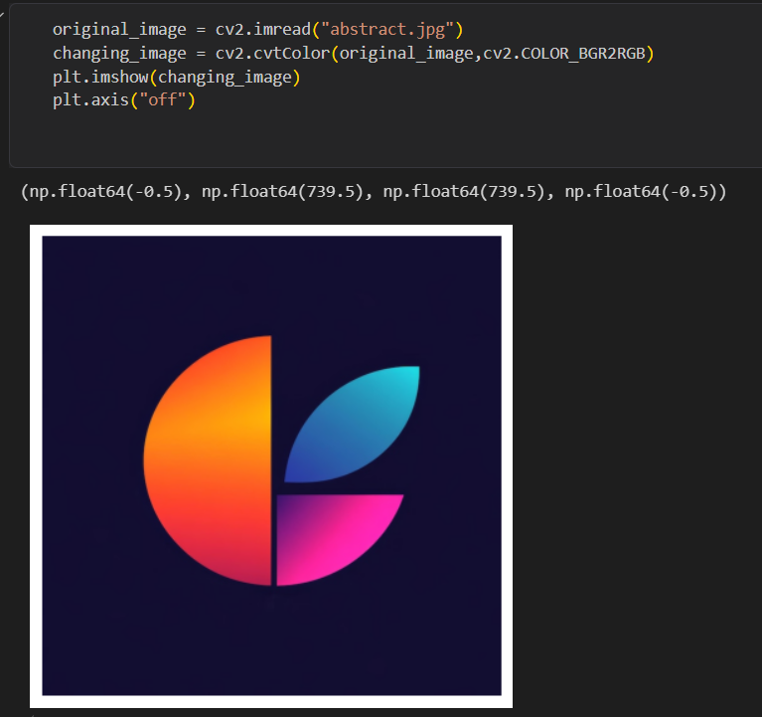
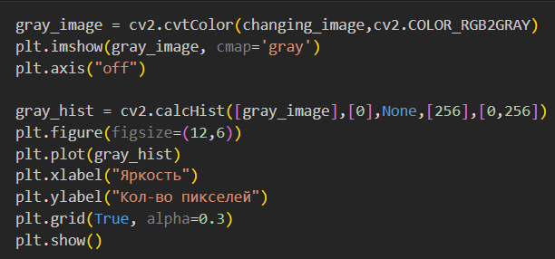
Задание 1. Построить гистограмму серого изображения и вычислить дисперсию яркости.

Slide 5

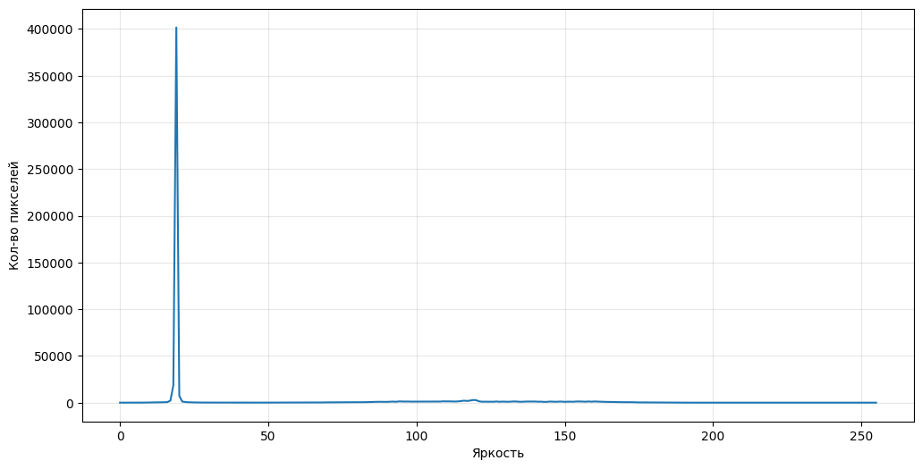
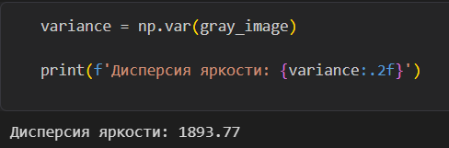
Задание 1. Построить гистограмму серого изображения и вычислить дисперсию яркости.

Slide 6
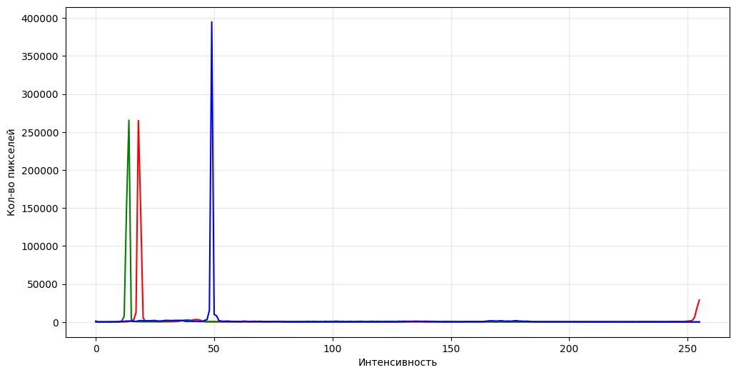
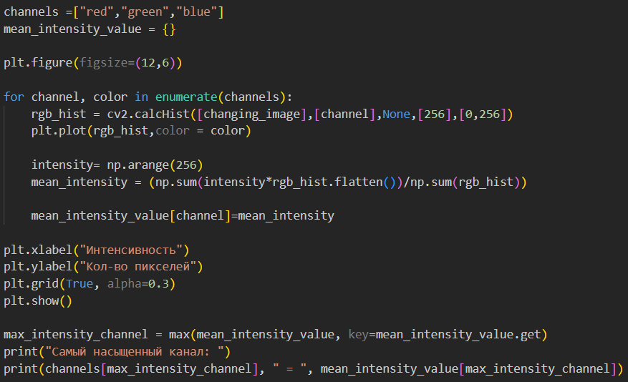

Задание 2. Построить гистограммы R, G, B и определить наиболее насыщенный канал.

Slide 7
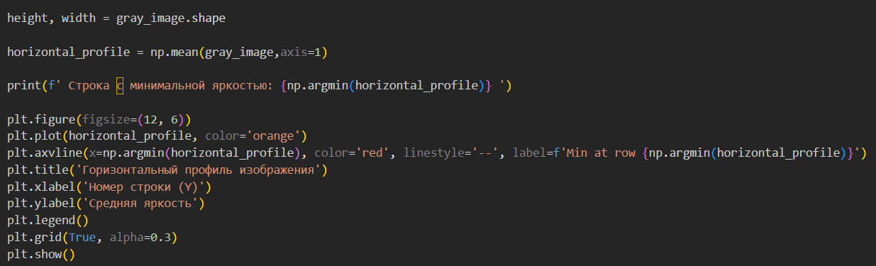
Задание 3. Построить горизонтальный профиль изображения и определить линию с минимальной яркостью.

Slide 8
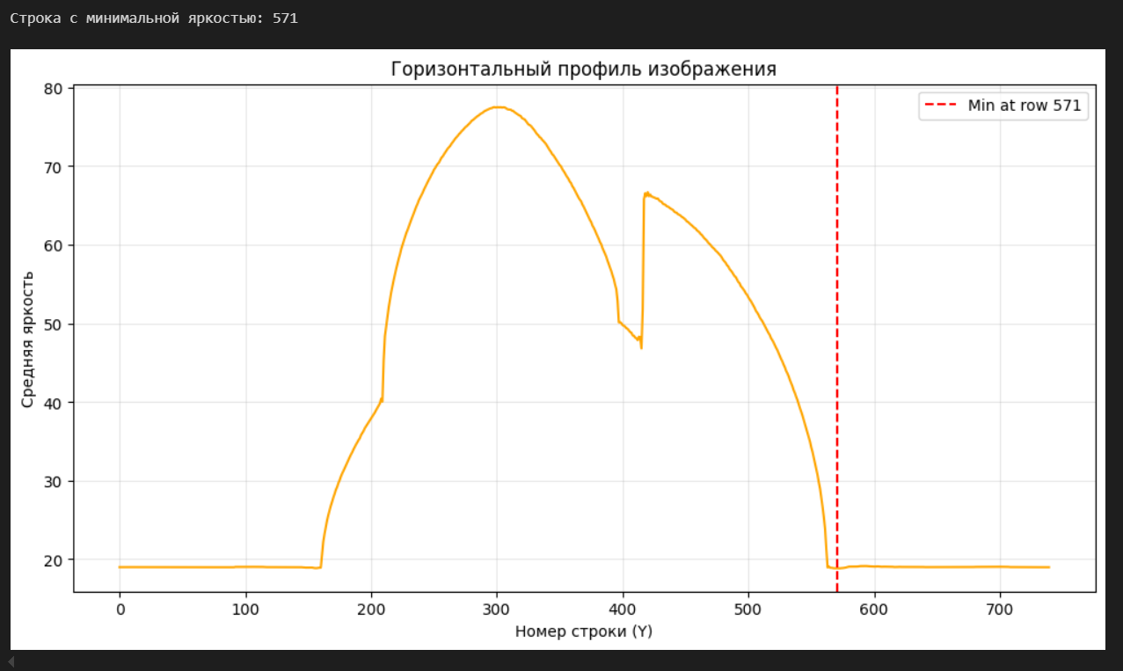
Задание 3. Построить горизонтальный профиль изображения и определить линию с минимальной яркостью.

Slide 9
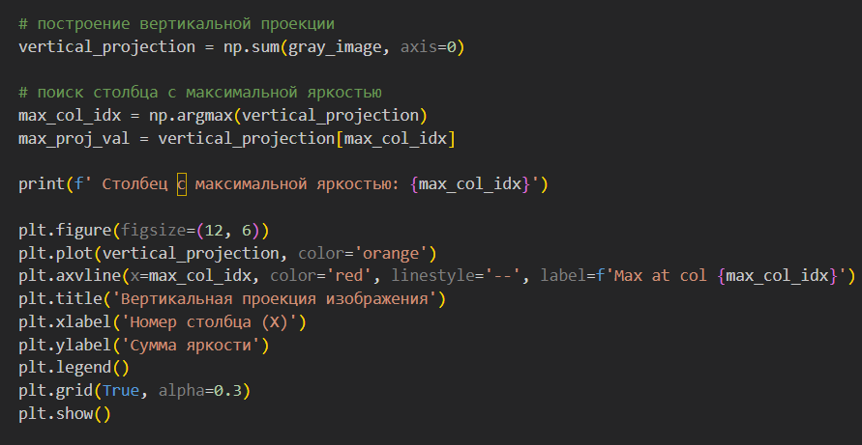
Задание 4. Построить вертикальную проекцию изображения и определить линию с максимальной яркостью

Slide 10
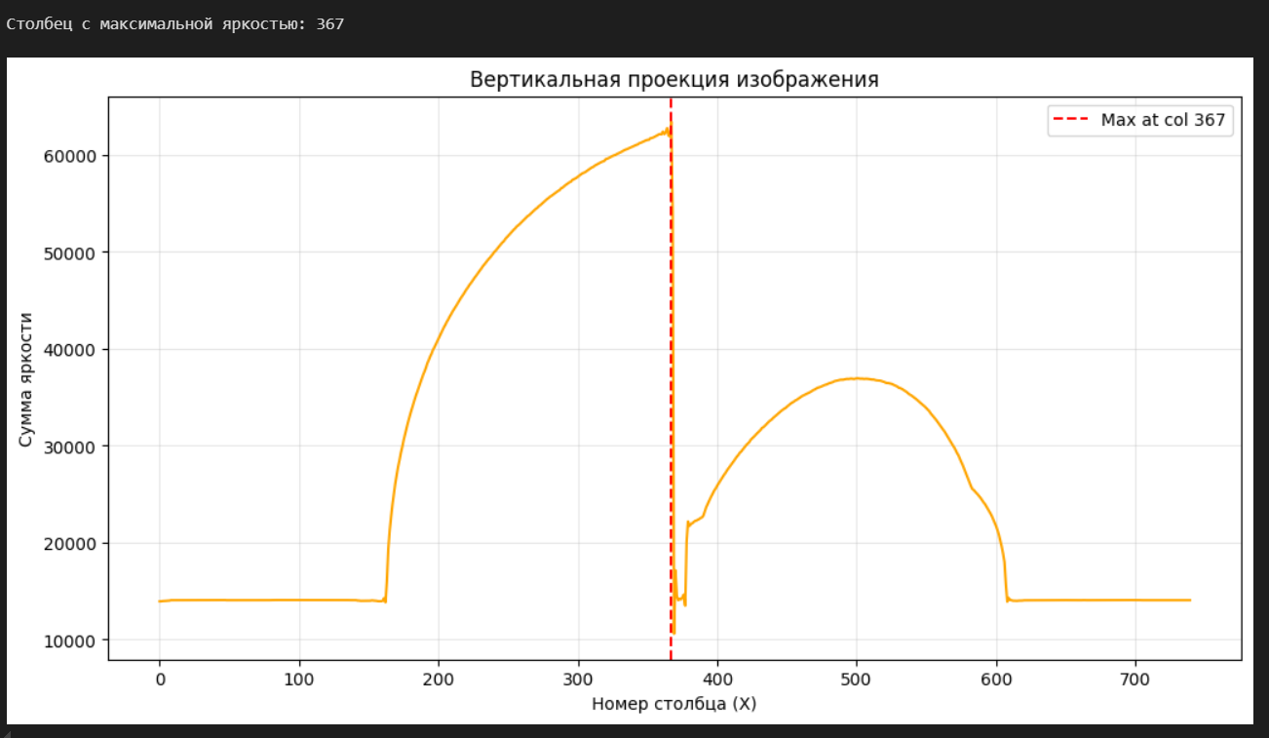
Задание 4. Построить вертикальную проекцию изображения и определить линию с максимальной яркостью

Slide 11

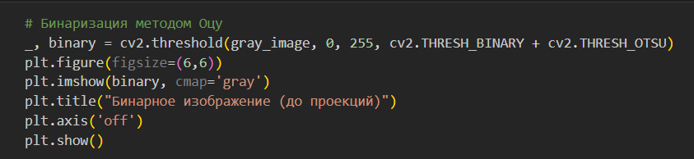
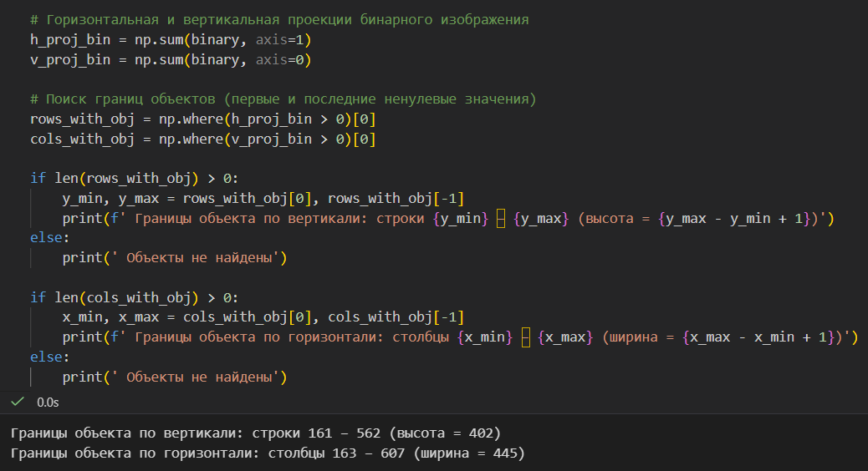
Задание 5. Построить горизонтальные и вертикальные проекции бинарного изображения и найти границы объектов

Slide 12
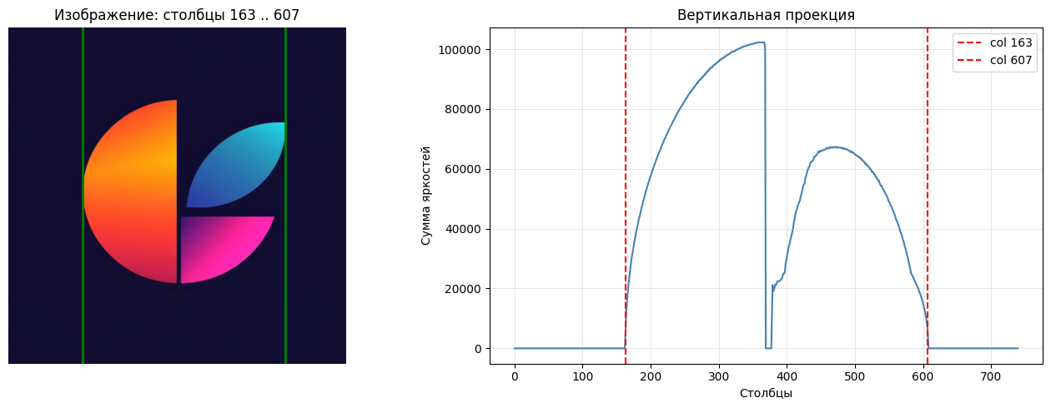
Задание 5. Построить горизонтальные и вертикальные проекции бинарного изображения и найти границы объектов

Slide 13
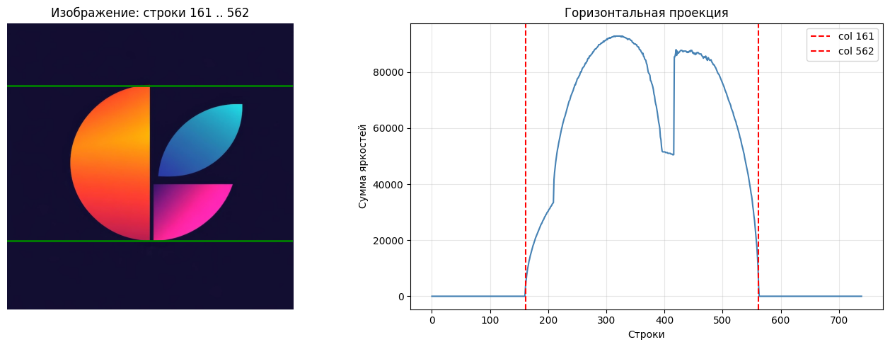
Задание 5. Построить горизонтальные и вертикальные проекции бинарного изображения и найти границы объектов

Slide 14
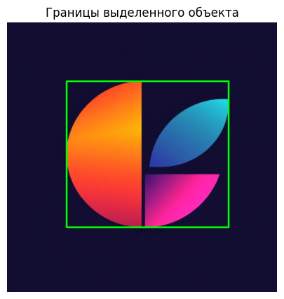
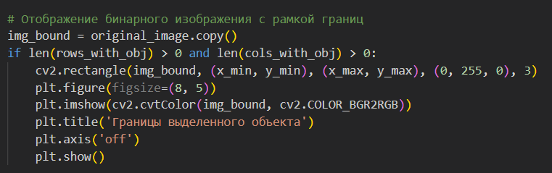
Задание 5. Построить горизонтальные и вертикальные проекции бинарного изображения и найти границы объектов

Slide 15
Ответы на контрольные вопросы
1. Что такое гистограмма изображения и для чего она используется? Гистограмма изображения — это график, показывающий распределение интенсивностей (яркости) пикселей. По оси X откладываются уровни яркости (от 0 до 255), а по оси Y — количество пикселей, имеющих данную яркость. Используется для оценки яркости, контраста, экспозиции изображения и выбора оптимального порога бинаризации.
2. Чем отличается гистограмма цветного изображения от серого? Для изображения в градациях серого строится одна гистограмма, которая показывает общее распределение яркости всех пикселей. Для цветного изображения строятся три отдельные гистограммы для каждого цветового канала, показывающие распределение интенсивности конкретного цвета.
3. Что такое профиль изображения? Профиль изображения — это одномерный массив (график), который показывает изменение средней интенсивности пикселей вдоль определенной оси (по строкам или по столбцам). Он позволяет выявлять наличие горизонтальных или вертикальных структур (например, полос или линий) на изображении.
4. Как вычисляется горизонтальный и вертикальный профиль? Горизонтальный профиль: вычисляется как среднее арифметическое значение яркости пикселей в каждой строке изображения. Вертикальный профиль: вычисляется как среднее арифметическое значение яркости пикселей в каждом столбце изображения.
5. Что такое проекция изображения? Проекция изображения — это одномерный массив, полученный путем суммирования интенсивностей пикселей вдоль определенной оси (по строкам или по столбцам).

Slide 16
Ответы на контрольные вопросы
6. В чём разница между профилем и проекцией изображения? Главная разница заключается в математической операции. Профиль использует операцию усреднения (mean). Он показывает среднюю яркость в строке/столбце и не зависит от размера объекта. Проекция использует операцию суммирования (sum). Она показывает общую сумму яркостей (или количество белых пикселей на бинарном изображении) и напрямую зависит от размера объекта в данной строке/столбце.
7. Как гистограмма помогает в улучшении контраста изображения? Гистограмма показывает, какой диапазон яркостей используется. Если график узкий и сосредоточен в центре, изображение имеет низкий контраст. Метод эквализации (выравнивания) гистограммы перераспределяет значения пикселей так, чтобы они равномерно заполнили весь доступный диапазон от 0 до 255. Это делает темные области темнее, а светлые — светлее, визуально увеличивая контраст.
8. Как можно использовать горизонтальные и вертикальные проекции бинарного изображения? На бинарном изображении (где объект = 255, фон = 0) проекции показывают количество белых пикселей в каждой строке или столбце. Это используется для: поиска точных координат границ объектов, выделения строк и столбцов текста при распознавании документов, определения наличия или отсутствия объекта в кадре.
9. Как изменится гистограмма изображения после применения фильтра сглаживания? Фильтры сглаживания устраняют резкие перепады яркости и шум. На гистограмме пики могут стать ниже, шире или объединиться.
10. Что показывает пик на гистограмме изображения? Пик на гистограмме показывает количество пикселей в изображении, которые имеют конкретное значение интенсивности (яркости или цвета). Чем выше пик, тем больше пикселей такого оттенка присутствует на картинке (например, высокий пик около 255 означает наличие большой светлой области или фона).

